Slide 1

Welkom!
Organisatie van de
Organisatie
Mevrouw Van der Pasch pasch@zone.college economie – managen – ondernemen (EMO)

Slide 2
WWWWH
Waarom
Inleiding
vak EMO
Waarmee
Reader
Organisatie van de
Organisatie
Wie
1e jaars T&T
‘Plant’
Hoe
30 meerkeuze vragen
Wat
Basiskennis organisaties
· organisatie naar buiten
· organisatie naar binnen
· financiële overzichten
Wanneer
Leerjaar 1
Blok 1 (van 5)
Waar
Om de week thuis/ op school

Slide 3

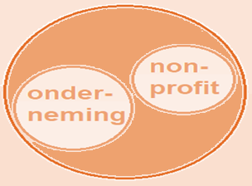
Hoofdstuk 1
Organisatie naar buiten toe
Samenwerkingsverband tussen 2 of meer personen kennis/vaardigheden, samen doel bereiken

Slide 4

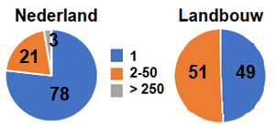
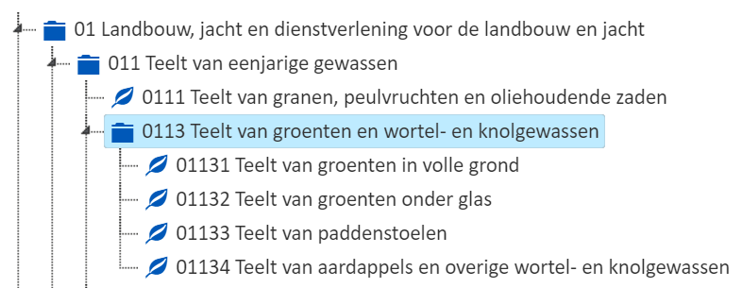
H1 Organisatie naar buiten
MKB

Slide 5
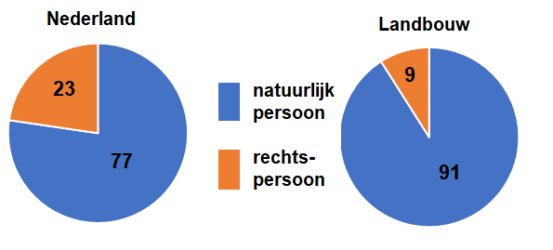
H1 Organisatie naar buiten
Juridische ondernemingsvorm
- aansprakelijkheid
- beslissingsbevoegdheid
- belasting

Slide 6
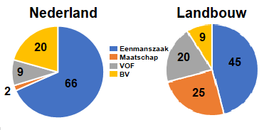
H1 Organisatie naar buiten
Natuurlijke Rechts- rechtsvorm persoon
Eenmanszaak
VOF
Maatschap
CV
BV
NV

Slide 7

H1 Organisatie naar buiten
Opdrachten
Theorie blz 7 opdr 1 tm 12
Praktijk blz 7 opdr 13 tm 22

Slide 8
H2 Organisatie naar binnen
Product Dienst
Ja Nee
Vast houden
Voorraad
Investering
Wie doet iets
Waar
Ja Nee
Kapitaal Arbeid
Producent Klant
Producent Klant

Slide 9

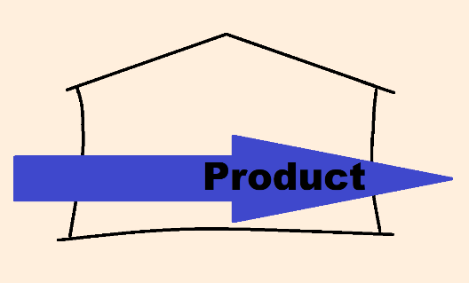
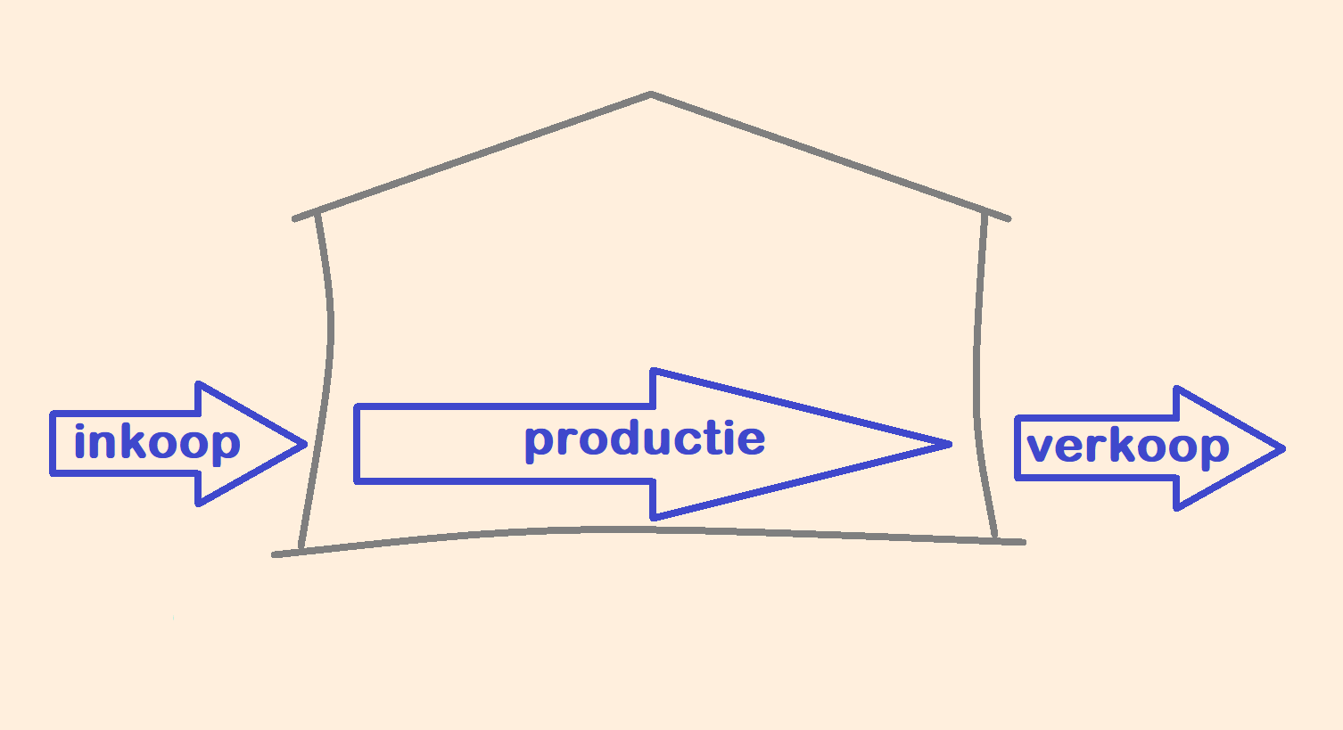

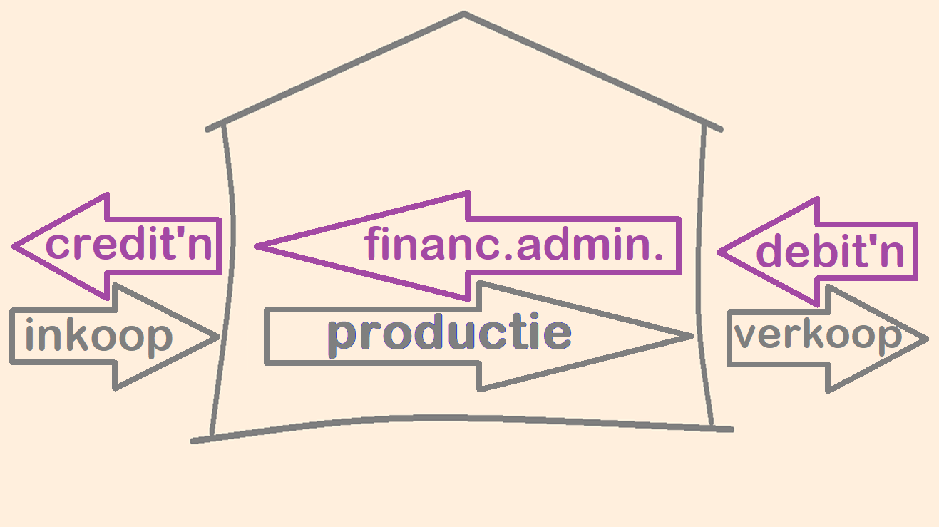
H2 Organisatie naar binnen

Slide 10
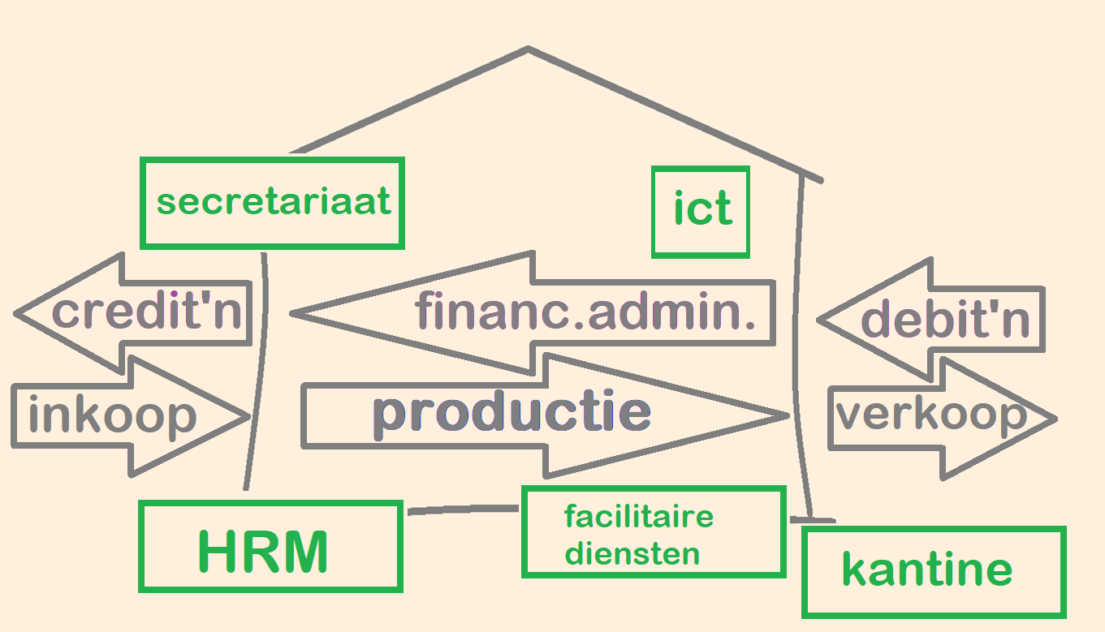
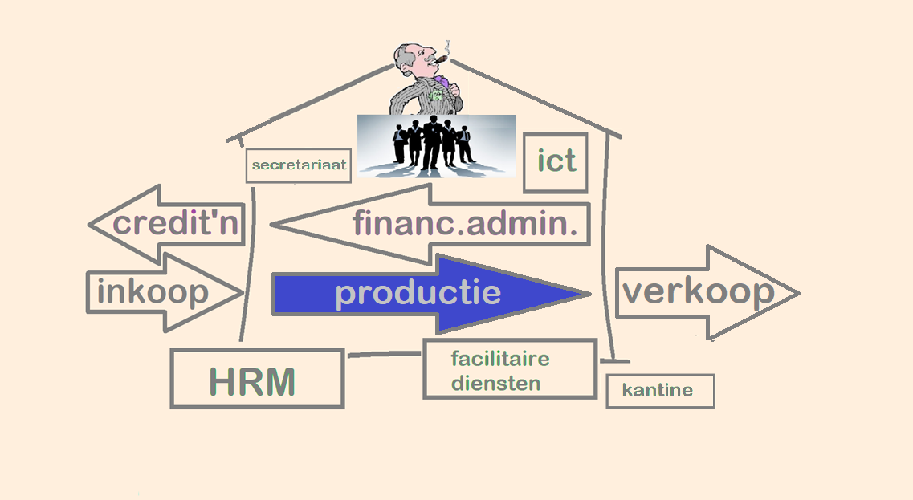
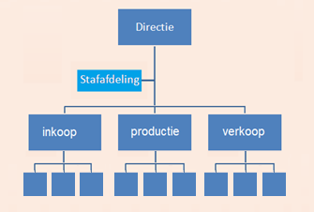
H2 Organisatie naar binnen

Slide 11
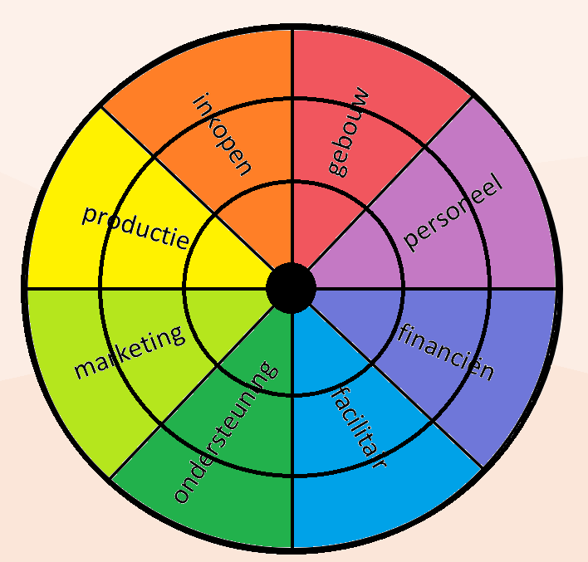
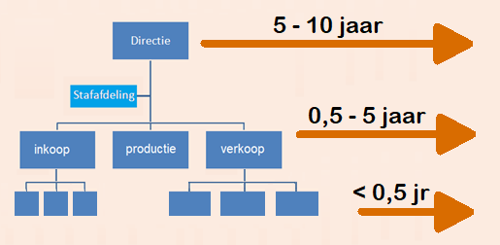
H2 Organisatie naar binnen
Planning

Slide 12
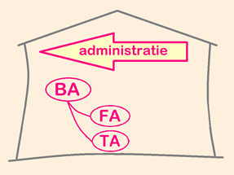
H2 Organisatie naar binnen
Administratie
1. Inzicht
2. Verplicht
3. Op tijd betaald
4. Makkelijk aangifte doen
5. Efficiënt contact

Slide 13


H2 Organisatie naar binnen
Afdeling financiën

Slide 14
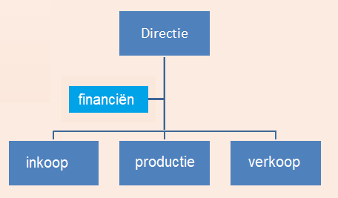
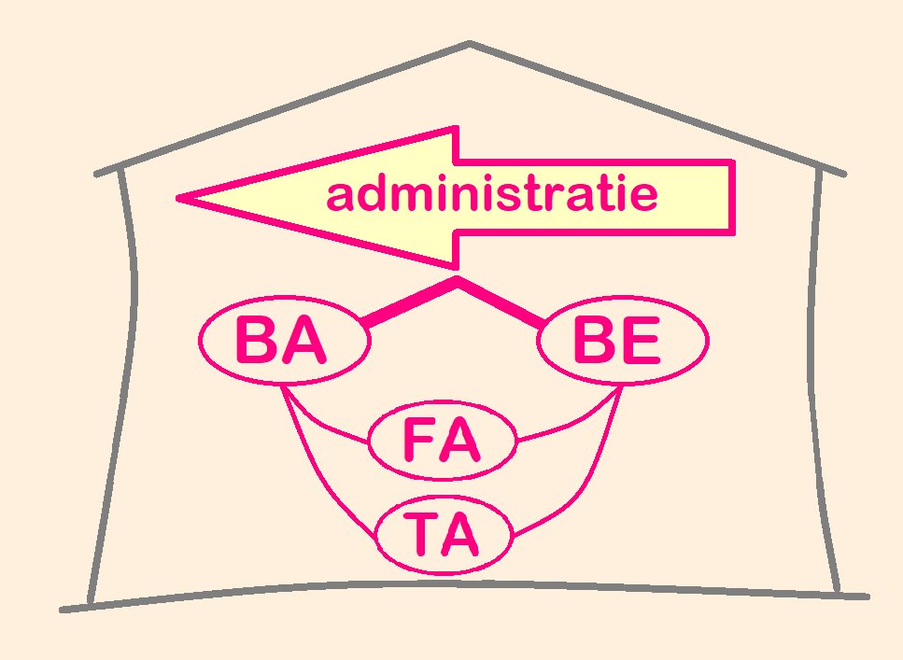
H2 Organisatie naar binnen
Afdeling financiën
1. Stafafdeling
2. 2 taken:
- administreren
- rekenen
3. Wie doet boekhouding

Slide 15
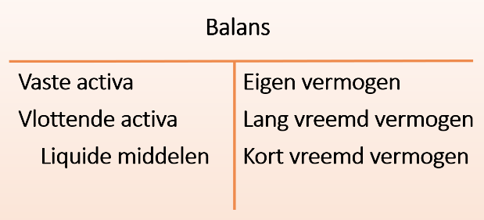
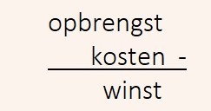
H2 Organisatie naar binnen
Balans boekhouding exploitatierekening

Slide 16
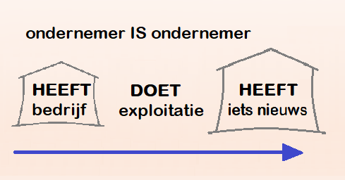
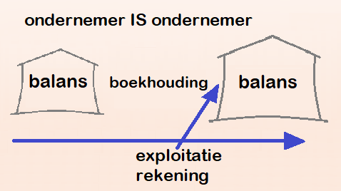
H2 Organisatie naar binnen
Balans, boekhouding, exploitatierekening

Slide 17
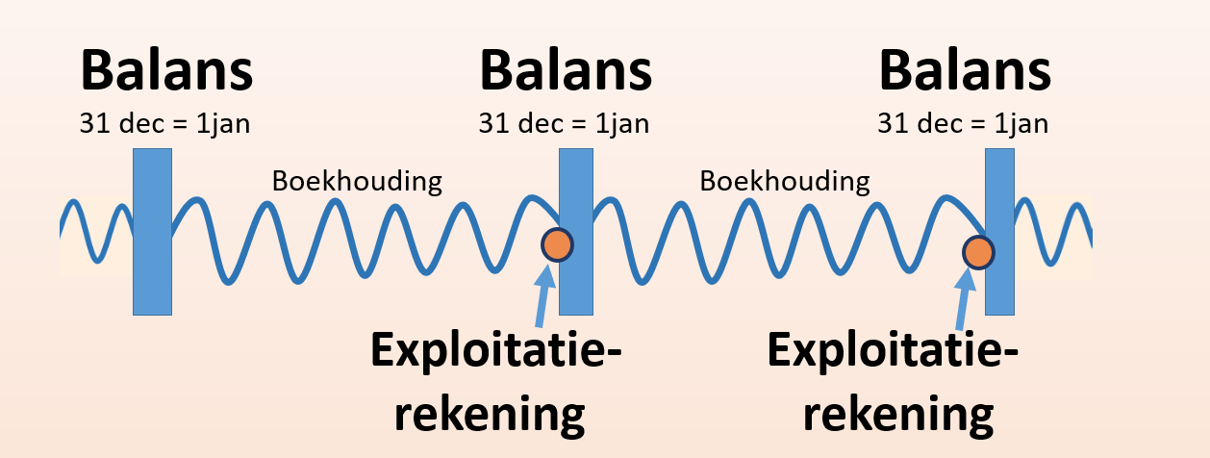
H2 Organisatie naar binnen

Slide 18
H2 Organisatie naar binnen
Opdrachten
Theorie blz 17 opdr 23 tm 39
Praktijk blz 17 opdr 40 tm 43

Slide 19
H3 Financiële overzichten
BALANS
EXPLOITATIE REKENING
PRIJS BEREKENING

Slide 20

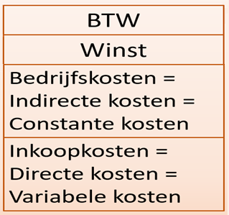
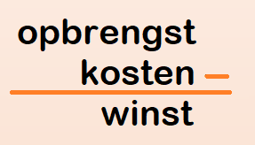
H3 Financiële overzichten

Slide 21
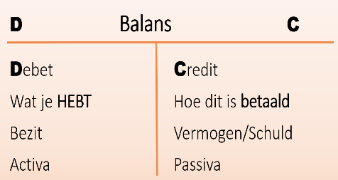
H3 Balans

Slide 22
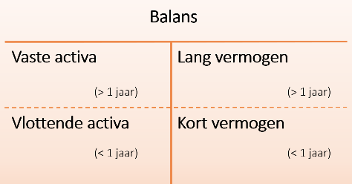
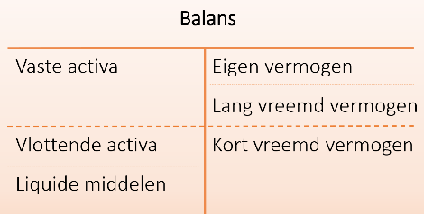
Vakken op een balans(1):

Slide 23
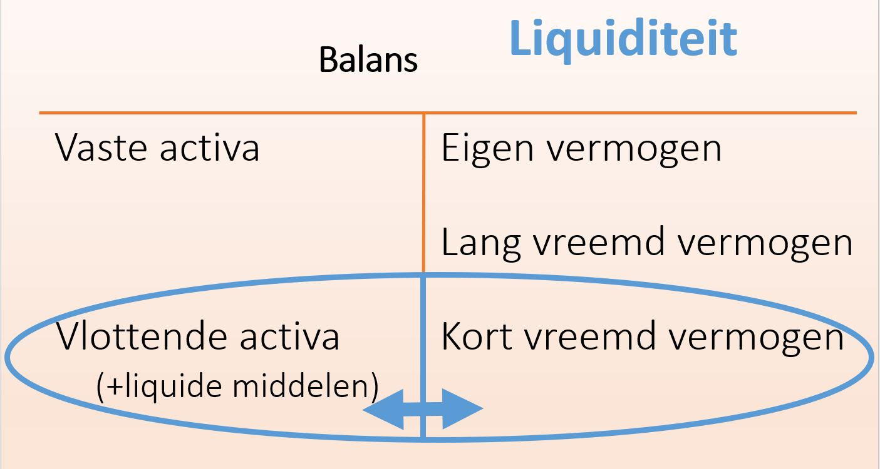
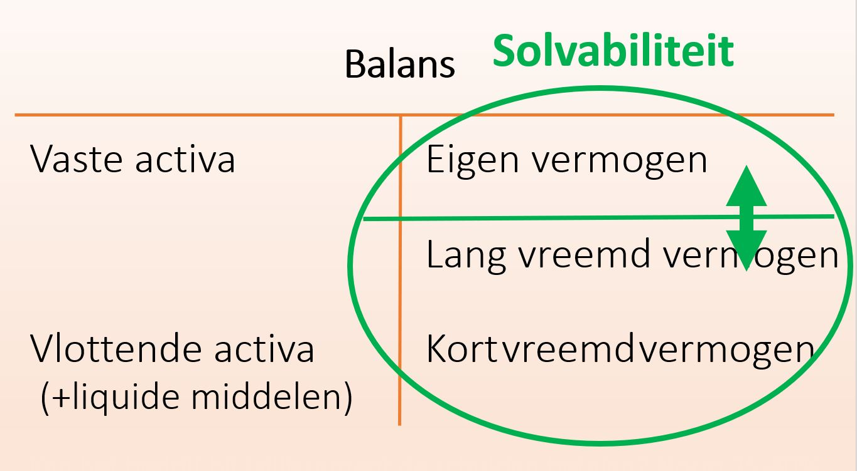
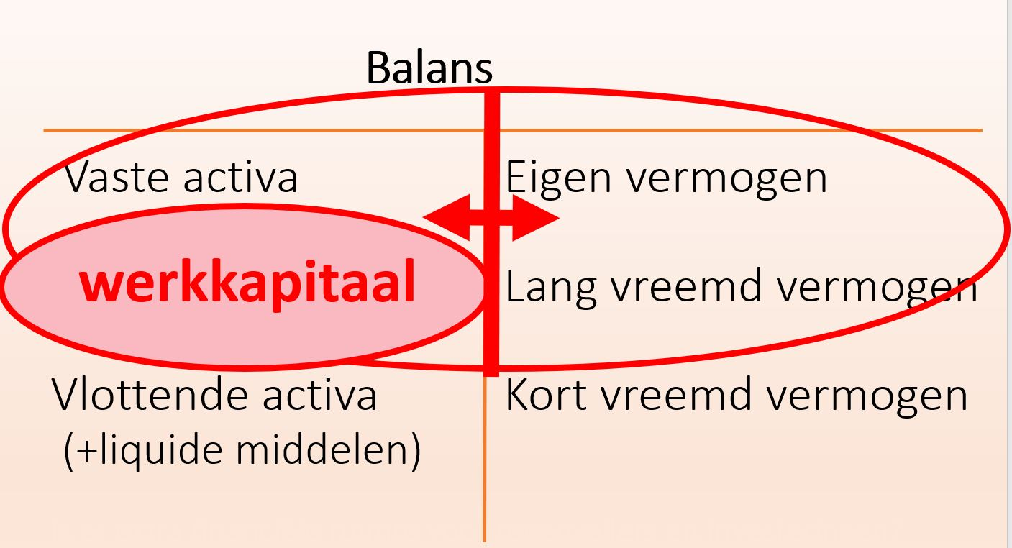
Vakken op een balans(2):
Vergelijken mogelijk!

Slide 24
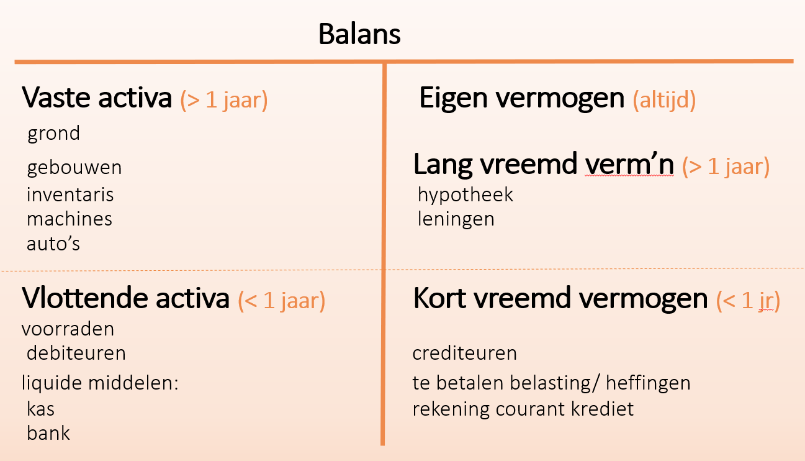
Vakken op een balans(3):

Slide 25

H3 Opbouw verkoopprijs
BTW
= belasting toegevoegde waarde = omzetbelasting (0-9-21-niets)
winst
= resultaat
overhead
= constante kosten = indirecte kosten = bedrijfskosten
inkoop
= variabele kosten = directe kosten = inkoopwaarde

Slide 26
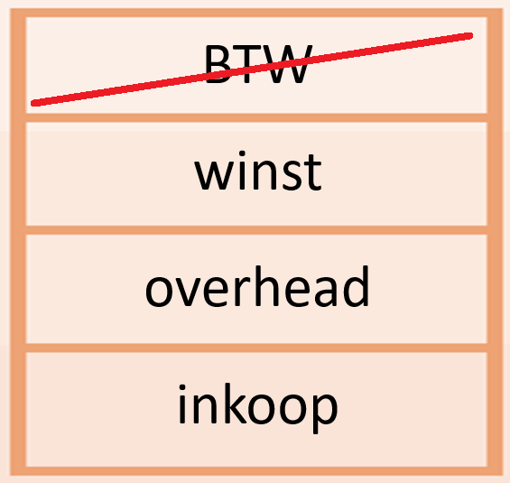
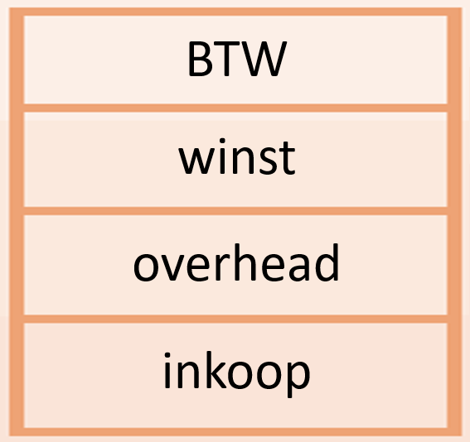
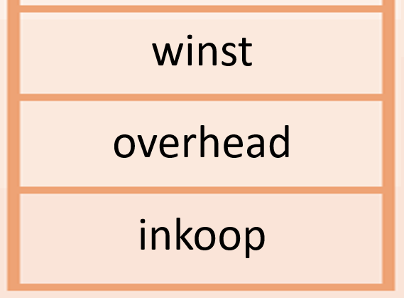
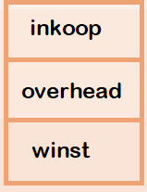
H3 Exploitatierekening
Verkoopprijs x aantal verkocht
Exploitatie rek.:
Omzet (excl btw)
Directe kosten
Bruto resultaat
Indirecte kosten
Bedrijfsresultaat

Slide 27
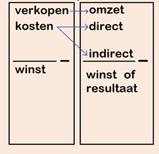
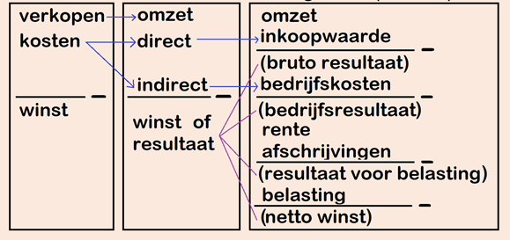
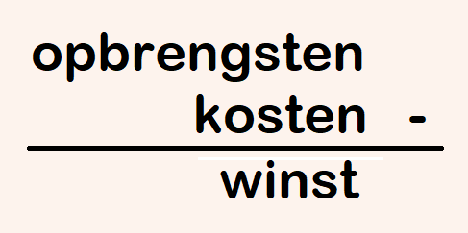
H3 Exploitatie rekening

Slide 28
H3 Financiële overzichten
Opdrachten
Balans blz 25 opdr 44 tm 57
Exploitatie blz 26 opdr 58 tm 67
Kostprijs blz 27 opdr 68 tm 72

